Slide 1

Medical Online Appoiment
Aplicación para agendar citas en consultorios médicos.

Slide 2
Equipo de desarrollo
01
02
Rosas Méndez Sergio
Pirita Alfaro Carolina
03
Rodríguez Losuna José Alberto

Slide 3
Identificación del problema
Congestionamiento de llamadas en los consultorios y desorganización en las citas.
Deficiencia en el sistema médico por conflictos en la agenda de citas.

Slide 4

Problemática.
Las Citas médicas pérdidas son un gran problema para la eficiencia del sistema de salud. Limitan el acceso a los servicios médicos de otros pacientes y perjudican la rentabilidad económica de los prestadores médicos y del sistema en general.

Slide 5
Objetivo
Desarrollar e implementar una aplicación móvil con módulo web que permita a los usuarios agendar una cita y a los prestadores médicos obtener datos del paciente.

Slide 6
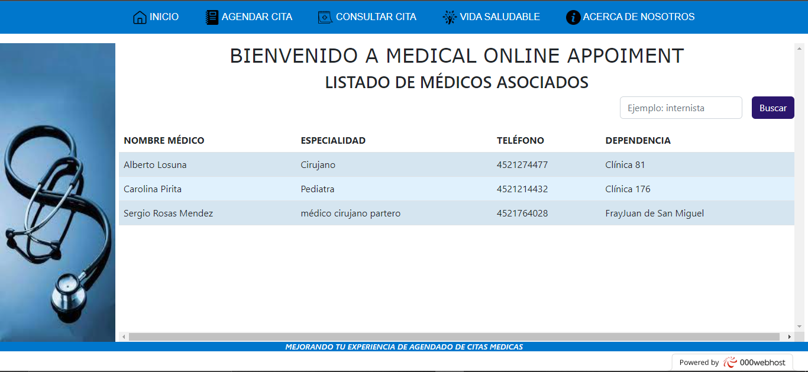
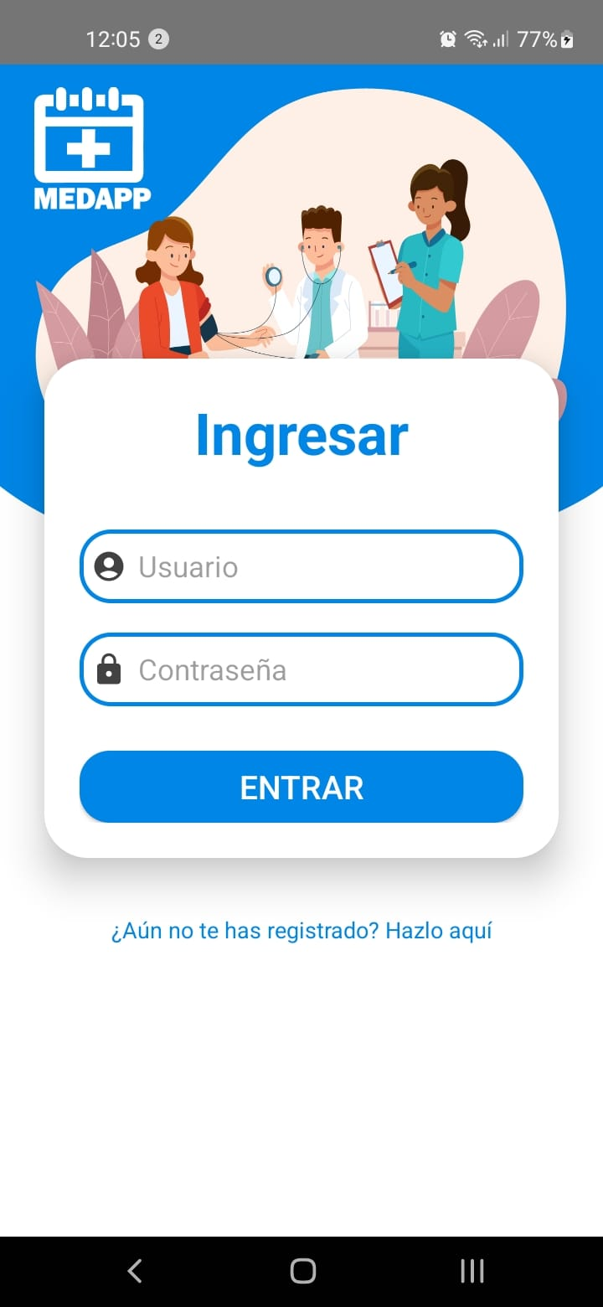
Funcionalidades del prototipo

Slide 7
Index
Ventana principal que muestra los médicos registrados en la app.

Slide 8
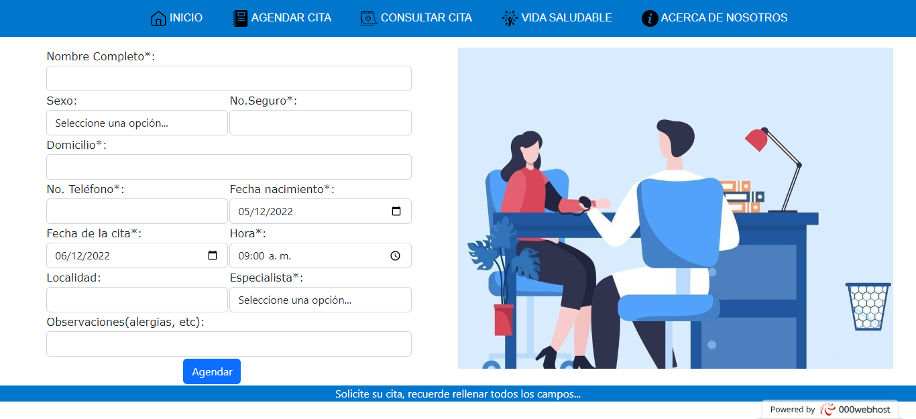
Citas
Ventana que agenda una nueva cita.

Slide 9
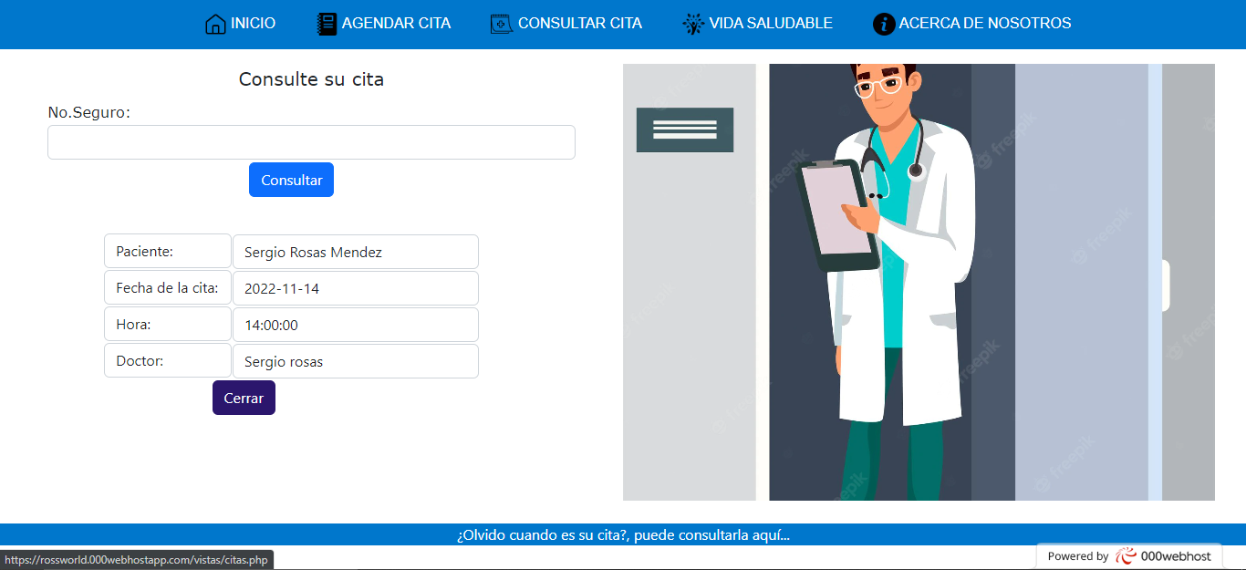
Consultar
Ventana para realizar consulta de cita según el N° de seguro social.

Slide 10
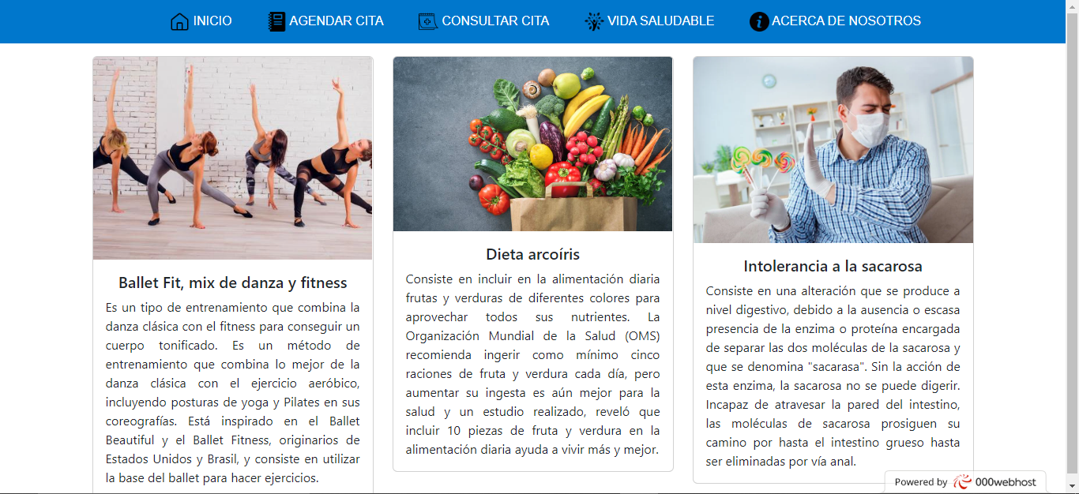
Vida saludable
Ventana informativa, con datos de interés médico.

Slide 11
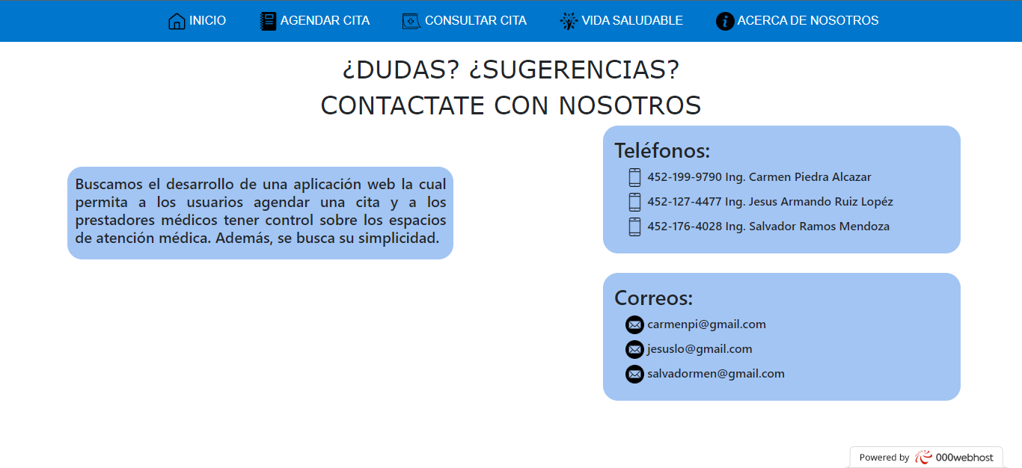
Acerca de
Ventana de información respecto al soporte del módulo web. Así como datos de contacto.

Slide 12
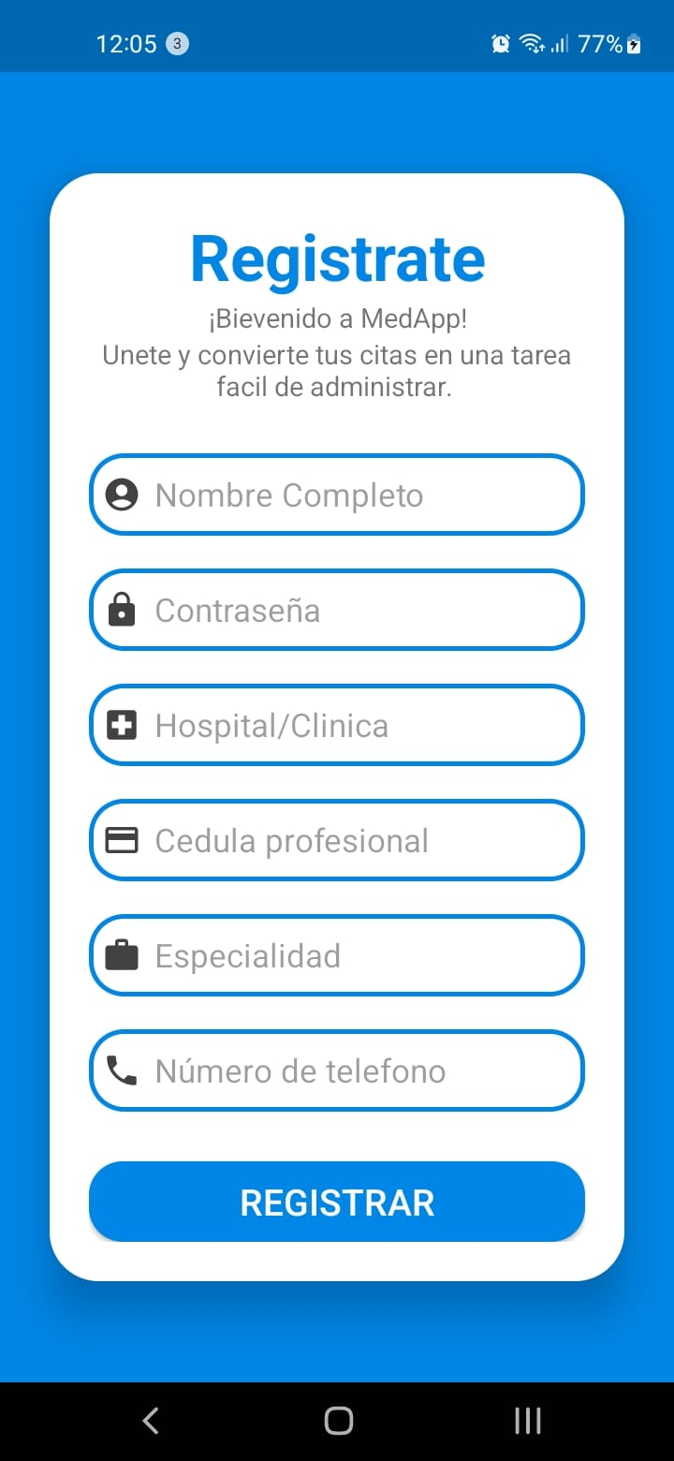
Login
Venta de primera vista en la app, aqui el médico realiza el login con su usuario y contraseña.
Sing Up
Venta de registro para nuevos médicos.

Slide 13
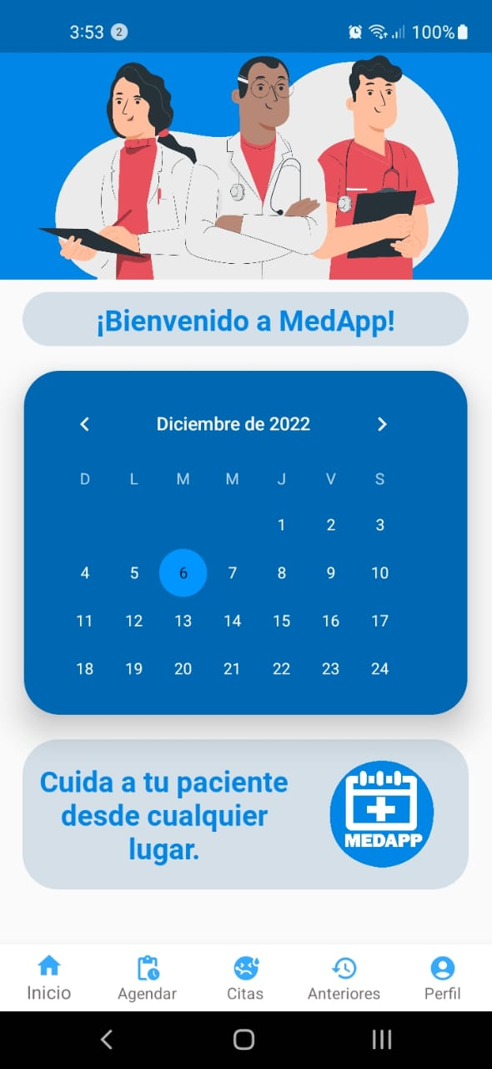
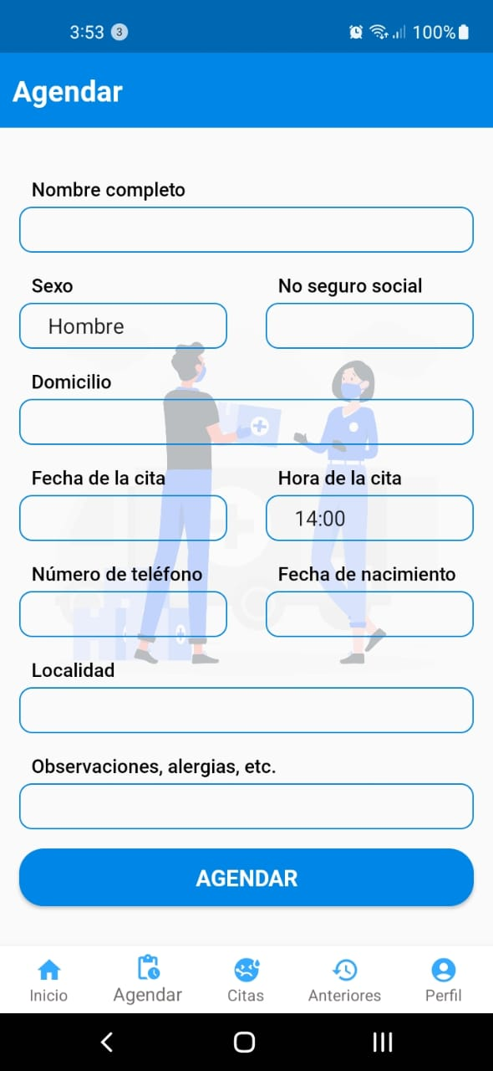
Home
Ventana principal al inicar sesión, aqui muestra un calendario como orientación y mensaje de bienvenida.
Agendar
Ventana para generar una nueva cita.

Slide 14
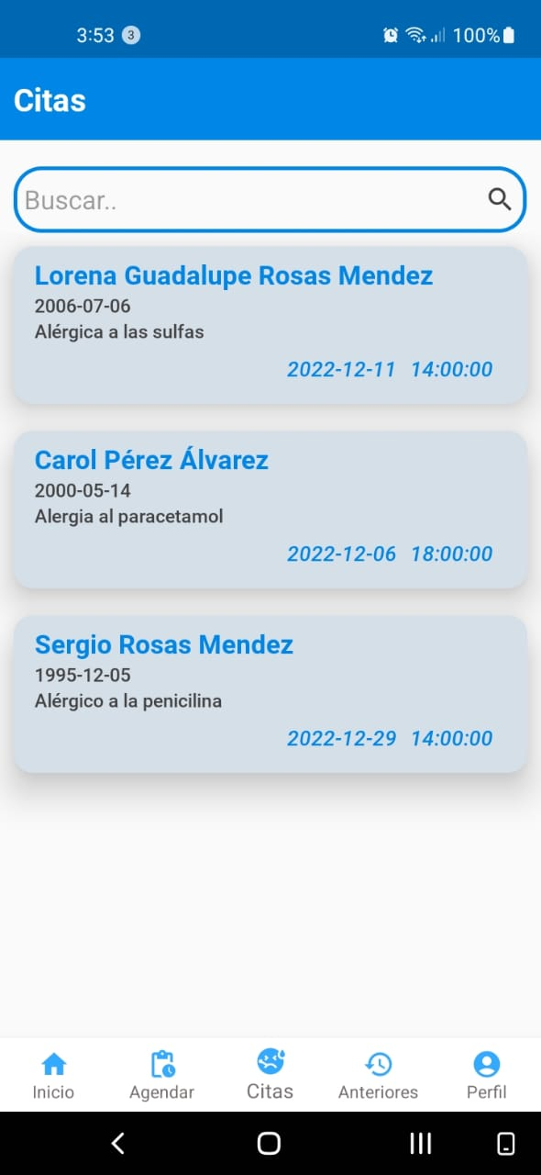
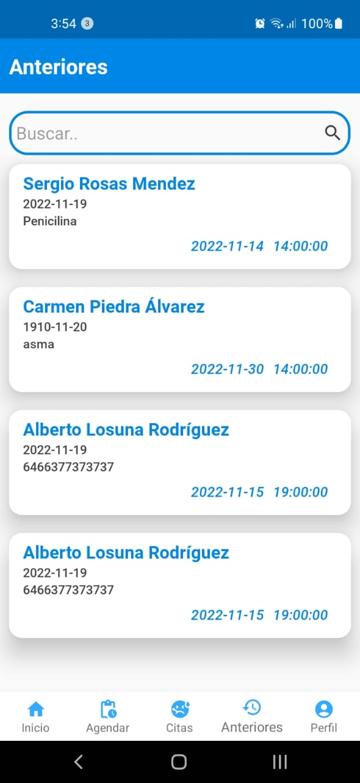
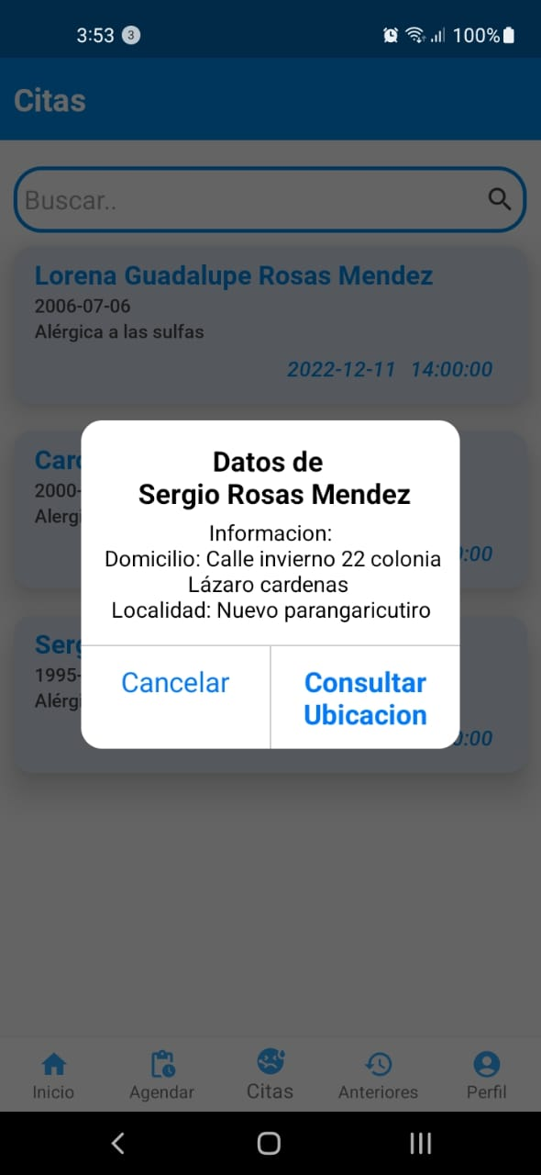
Citas
Ventana que arroja las citas que estan pendientes.
Anteriores
Ventana de consulta de antiguas citas.

Slide 15
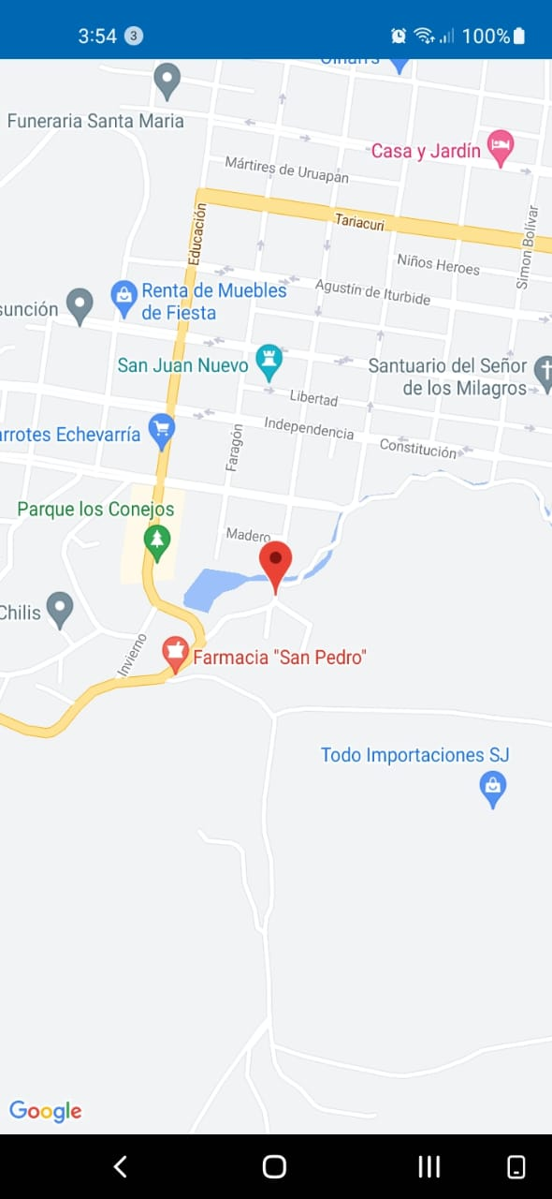
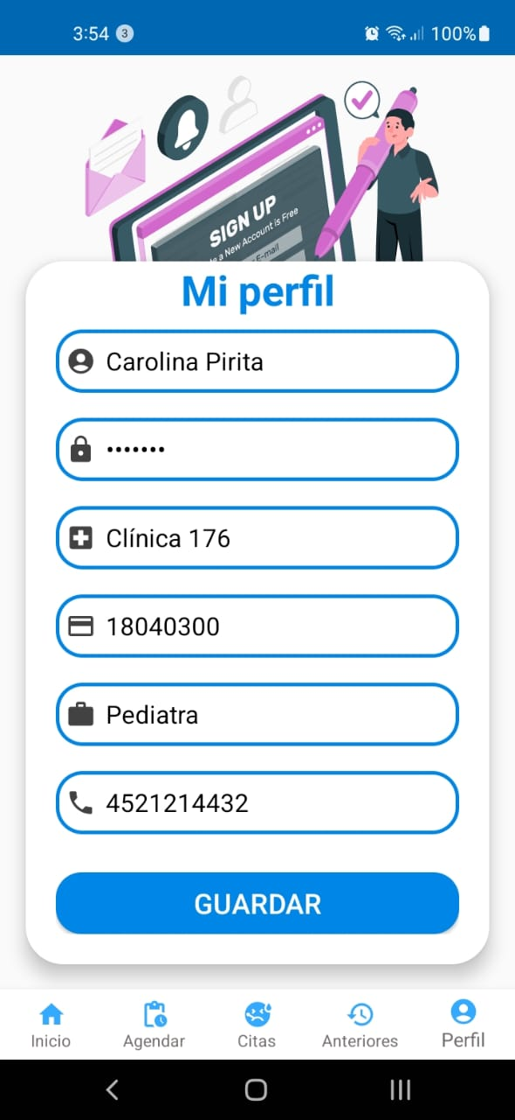
Ubicación
Muestra la localidad donde se ubica el paciente.
Perfil
Venta de consulta y edición de datos del perfil del médico.

Slide 16
Gracias

